Slide 1
南昌大学
国学专业硕士点

Slide 2
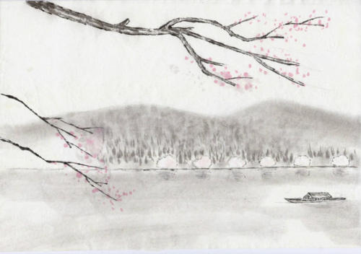
一、学位点名称、代码、批准时间
国学专业硕士点（代码050109），获批于2015年8月。
二、基本情况
本学位点学术梯队建设完整，现有教授2人，副教授4人，硕导6人，讲师5人，教师全部具有博士学位。
三、研究方向
（1）经子学；（2）史部学；（3）集部学。
国学点概况

Slide 3
四、近年主要科研成果
本学位点教师共获得国家社科基金重大项目1项，国家社科基金一般项目2项，国家社科基金青年项目1项，国家社科基金后期资助项目2项，省级科研项目10项。出版专著5部，在专业期刊发表相关论文10余篇（其中在CSSCI期刊发表论文8篇）。获得省级社科优秀成果奖一等奖1项。
五、研究生培养情况
三年来，本学位点共招收研究生8名，招生数量较为稳定；在校研究生在各级专业期刊发表学术论文2篇（其中权威期刊1篇）。
国学点概况

Slide 4
一、培养目标
本专业培养精通中国文化基本元典、掌握国学基本理论和方法、能够致力于弘扬中国古代文化的国学理论人才，具有融旧开新的创新思维能力、具备较强的理论水平以及语言文字能力、社会实践能力，能够参与当代世界人文价值重建、为当代社会主义精神文明建设和经济发展服务。
二、主要课程
古典文献学、古文字学、音韵学、训诂学、古代文学专题、古代文论专题、中国历史专题、中国哲学史专题、四库学等。
专业特色

Slide 5
三、培养方式
导师负责与集体培养相结合的方式。
学术活动周、读书报告会、专家专题报告、学术研讨会等，将课堂讲授、专题研讨和课外读书有机结合起来，加强对研究生创新能力的培养。
鼓励和支持研究生随导师或独力进行科研项目。
专业特色
四、学制与学习年限
学制3年，学习年限最长不超过5年。

Slide 6
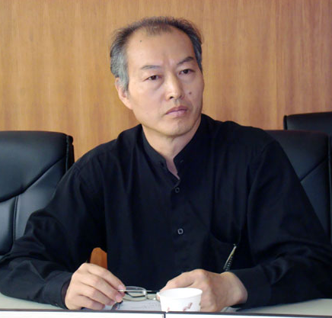
程水金，教授，博导，北京大学中文系博士。曾任武汉大学文学院教授，2009年加盟南昌大学，负责创建南昌大学国学研究院，担任创院院长，现任国学院学术总监。程水金教授长期致力于先秦两汉文学及文化的综合研究，主持国家社科基金项目多项，在重要期刊发表学术论文五十余篇，其专著《中国早期文化意识的嬗变》先后荣获“中国出版政府奖•图书提名奖”及江西社会科学研究成果一等奖。现主持国家社科基金重大项目“先秦名学文献整理及研究”。
导师介绍

Slide 7
罗春兰，教授，文学博士（复旦大学中文系），历史学博士后（复旦大学历史学博士后站），曾在日本早稻田大学担任过两年的海外研究员。致力于中国古典文献学（四库全书）、中国古代文学研究（魏晋文学）、域外汉文学研究。（在国内权威、CSSCI及中文核心等刊物上发表的论文五十余篇，国家重大课题《先秦名学文献整理及其思想流变研究》子课题负责人。）
导师介绍

Slide 8
1.适宜在科研单位、大中专院校、中学从事科研、教学工作。
2、适宜在文化、新闻、出版部门从事专业技术性工作。
3.适宜在企事业单位和国家机关从事管理、文秘、翻译、单位文化建设等工作。
就业方向

Slide 9
谢谢各位聆听！
南昌大学国学研究院欢迎你！

